Slide 1
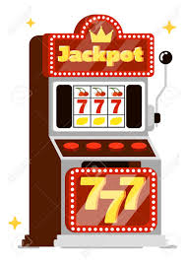
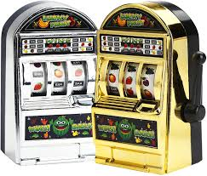

Assignment 1
Multi-arm Bandits
Simone Sinceri

Slide 2
n-armed bandit
Non associative setting, non abbiamo un concetto si stato
In n-armed bandit: - ci troviamo ripetutamente di fronte a una scelta tra n azioni - dopo ogni scelta riceviamo una ricompensa - l’obiettivo è massimizzare la ricompensa totale
Nella vita reale possiamo pensare di trovarci a giocare con n diverse slot machine e voler massimizzare le vincite

Slide 3
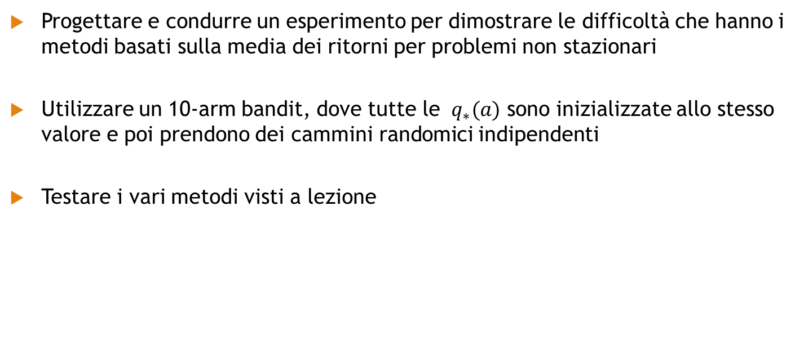
Assignment
Progettare e condurre un esperimento per dimostrare le difficoltà che hanno i metodi basati sulla media dei ritorni per problemi non stazionari
Utilizzare un 10-arm bandit, dove tutte le $q_{∗}(a)$ sono inizializzate allo stesso valore e poi prendono dei cammini randomici indipendenti
Testare i vari metodi visti a lezione

Slide 4
Simulazioni
Risultati dei test sui metodi visti a lezioni con vari valori dei parametri

Slide 5
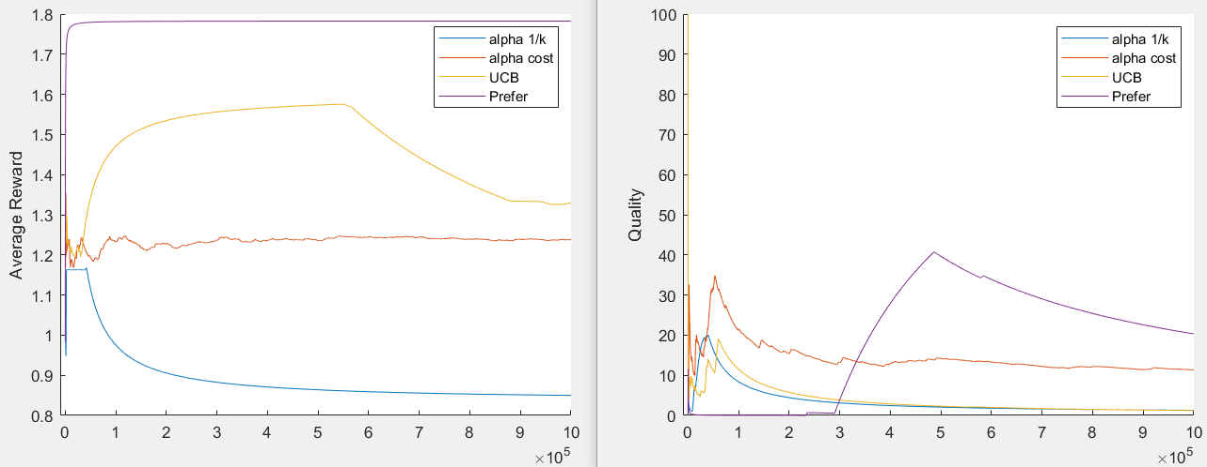

$$ε=0,05 α=0,1 c=1$$

Slide 6
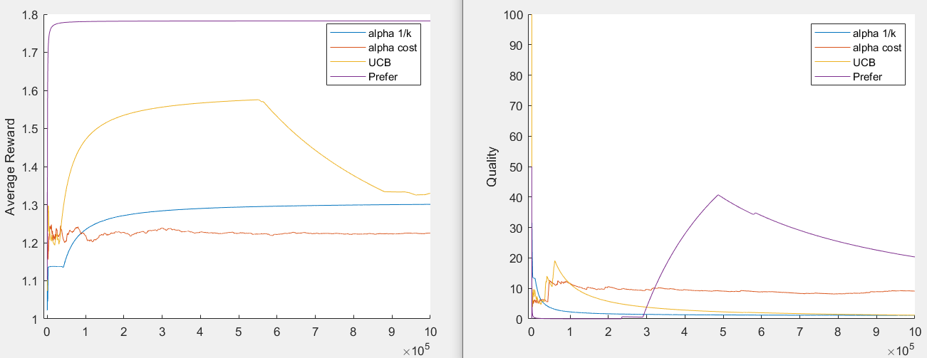

$$ε=0,1 α=0,1 c=1$$

Slide 7
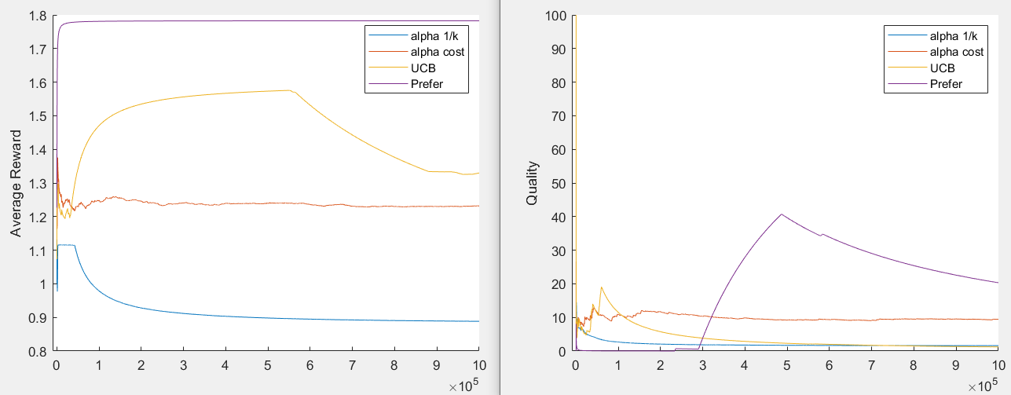

$$ε=0,15 α=0,1 c=1$$

Slide 8
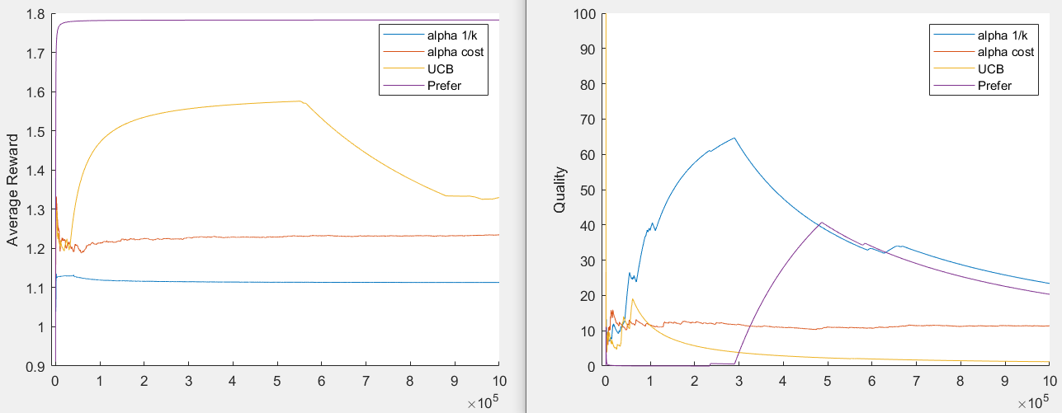

$$ε=0,2 α=0,1 c=1$$

Slide 9
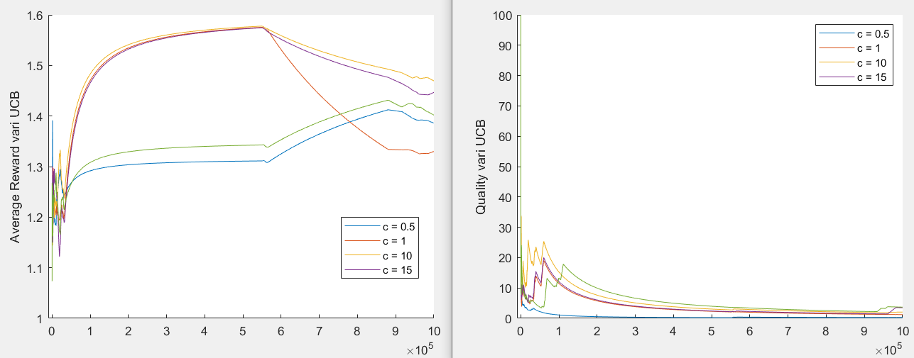

$$Test con vari valori di c per UCB$$

Slide 10
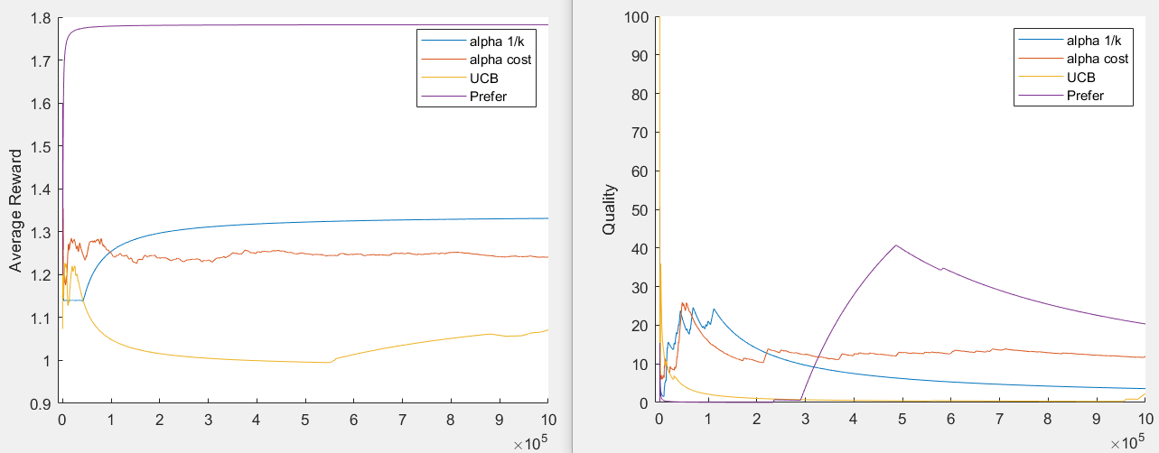

$$α=0,05 ε=0,1 c=1$$

Slide 11
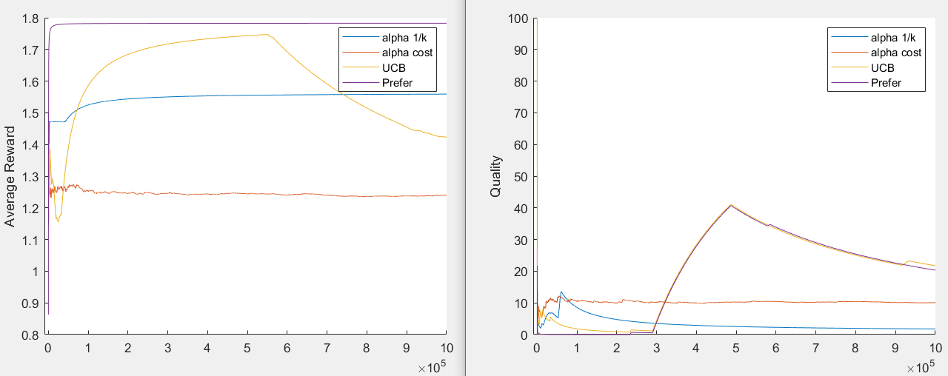

$$α=0,2 ε=0,1 c=1$$

Slide 12
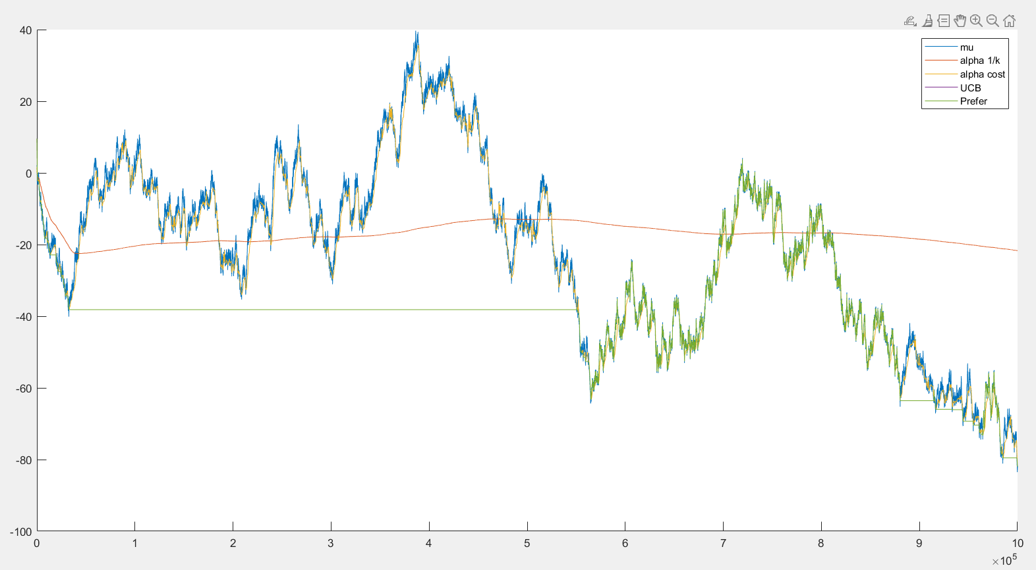

$$Andamento stim VS media vera$$
Considerando solo un bandit

